Slide 1


Lenguajes para el desarrollo y soporte de Sistemas
LENGUAJE PARA EL SOPORTE DE
Mg. Remigio Huarcaya Almeyda
SESIÓN 05

Slide 2
Objetivo
Conocer las marcas <form> para crear formularios de entrada de datos
Revisar las marcas básicas de HTML
<p></p> <br> <hr> <img> <ul> <ol> <a> <table> <iframe>
Crear una página web que incluya formato de entrada
Subir al repositorio github
Actividades
SESIÓN 05

Slide 3
DEMOSTRACIÓN
LENGUAJE PARA EL SOPORTE DE
Contexto del Desarrollo web
Lenguajes para el desarrollo y soporte de Sistemas
Mg. Remigio Huarcaya Almeyda
SESIÓN 05

Slide 4
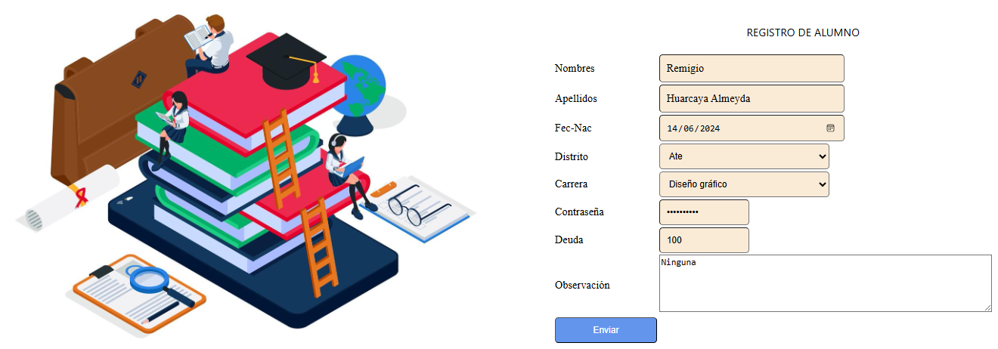
Formulario <form>
Remigio Huarcaya Almeyda

Slide 5
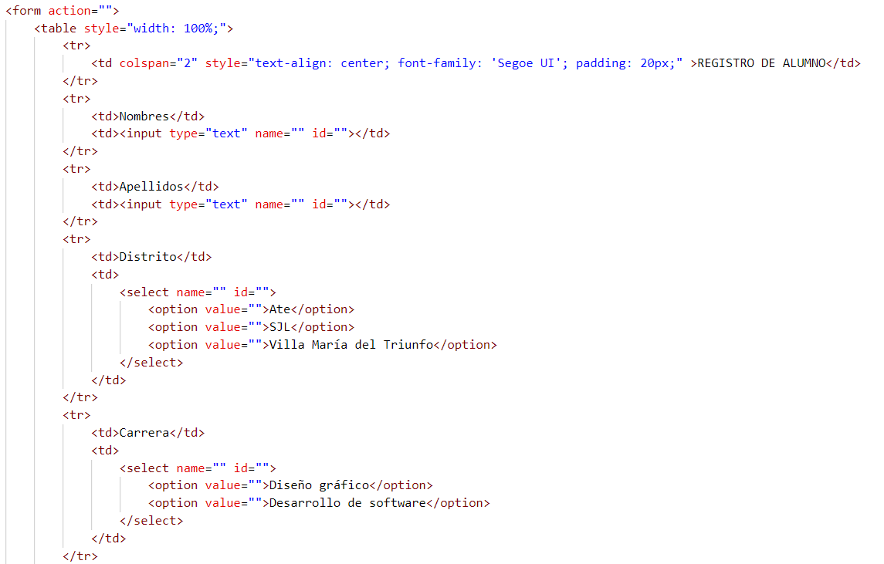
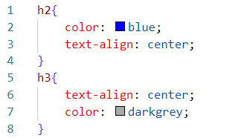
Formulario <form>
<input>
<select>
<textarea>
<button>
Remigio Huarcaya Almeyda

Slide 6
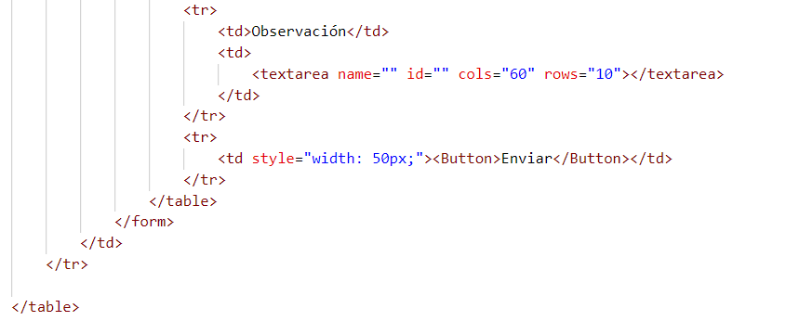
Formulario <form>
<textarea>
<button>
Remigio Huarcaya Almeyda

Slide 7
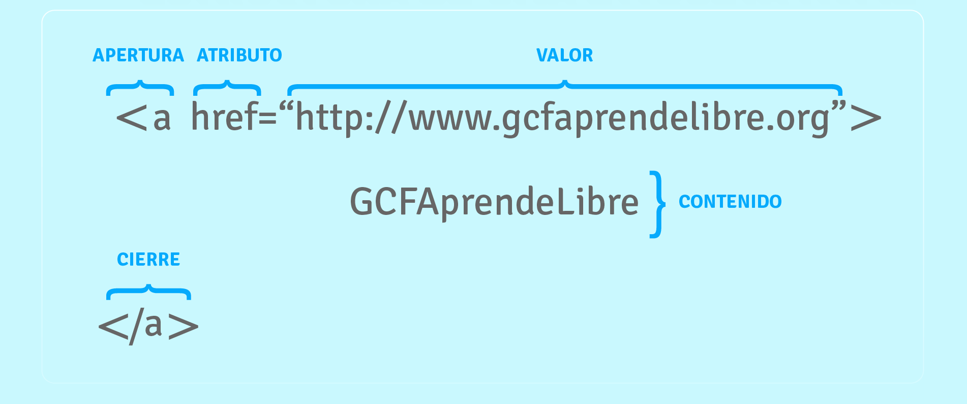


HTML - <a></a>
DEMOSTRACIÓN
Remigio Huarcaya Almeyda

Slide 8
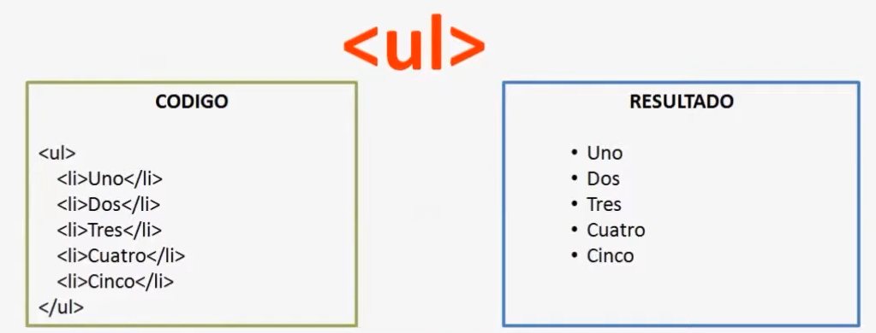
HTML - <ul></ul>
DEMOSTRACIÓN
Remigio Huarcaya Almeyda

Slide 9
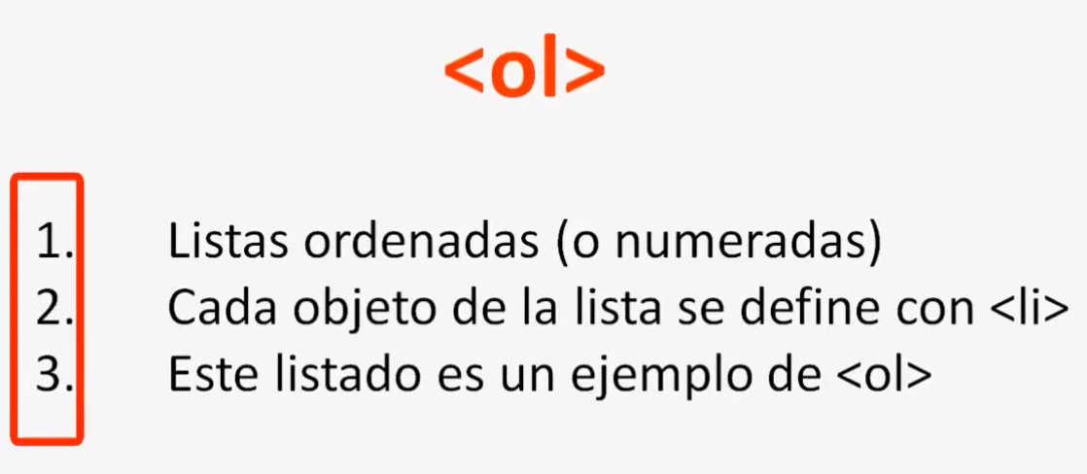
HTML - <ol></ol>
DEMOSTRACIÓN
Remigio Huarcaya Almeyda

Slide 10
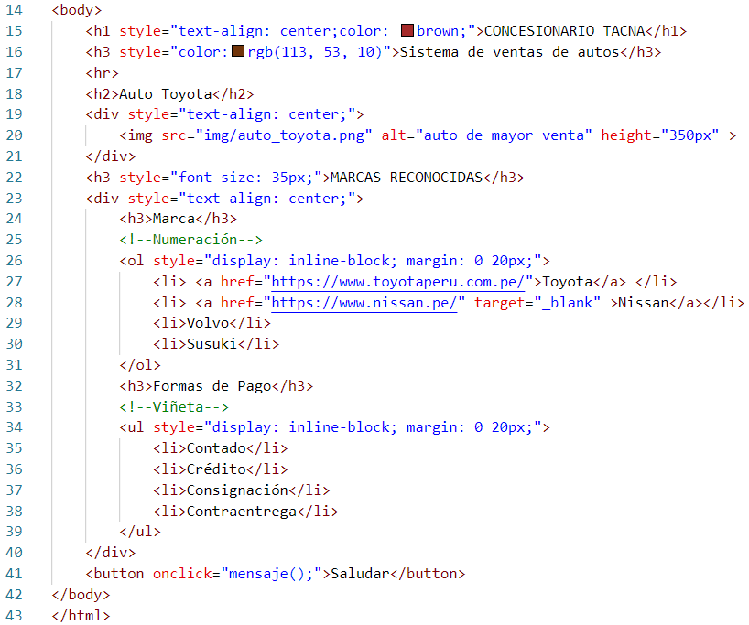
HTML - <ol><ul>
DEMOSTRACIÓN
Numeración
Viñeta
Remigio Huarcaya Almeyda

Slide 11
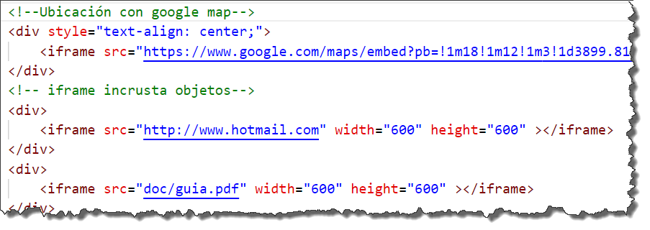
HTML - iframe
DEMOSTRACIÓN
Remigio Huarcaya Almeyda

Slide 12

CSS
CSS – Hoja de estilo en cascada
CSS es un lenguaje de reglas de estilo que usamos para aplicar estilo a nuestro contenido HTML, por ejemplo, establecer colores de fondo y tipos de letra, y distribuir nuestro contenido en múltiples columnas.
Remigio Huarcaya Almeyda

Slide 13
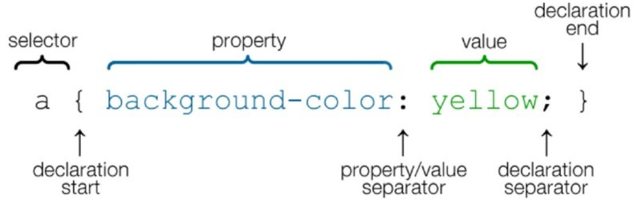
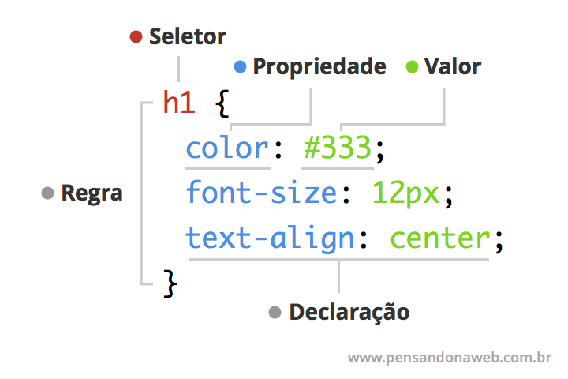
CSS
DEMOSTRACIÓN
Tutorial básico de CSS
https://www.youtube.com/watch?v=tRbf5DKxRMs
Remigio Huarcaya Almeyda

Slide 14
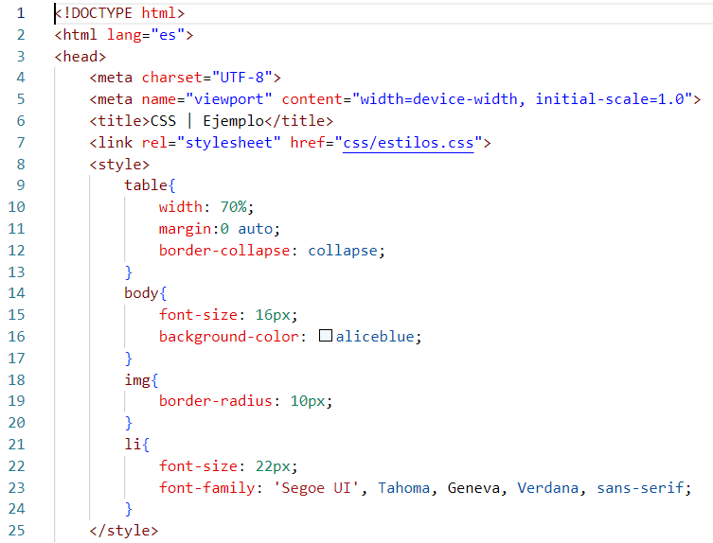
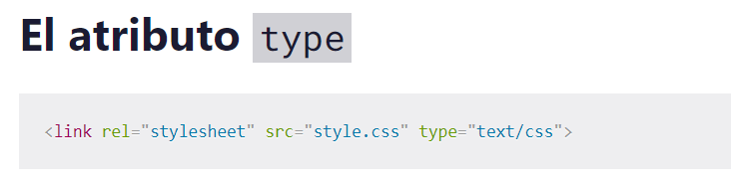
CSS
Remigio Huarcaya Almeyda

Slide 15
RECURSOS
Lenguajes para el desarrollo y soporte de Sistemas
LENGUAJE PARA EL SOPORTE DE
Mg. Remigio Huarcaya Almeyda
SESIÓN 05

Slide 16
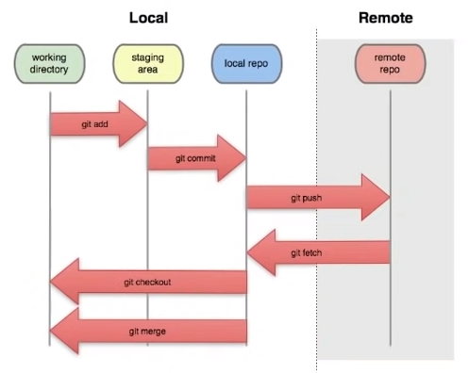
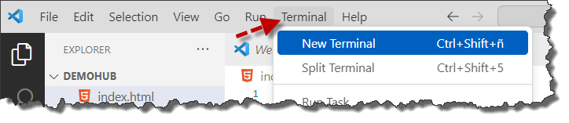
Flujo de trabajo de gIT
Principales comandos git
git init
git add .
git log
git commit –m “mensaje de cambio”
git push

Slide 17
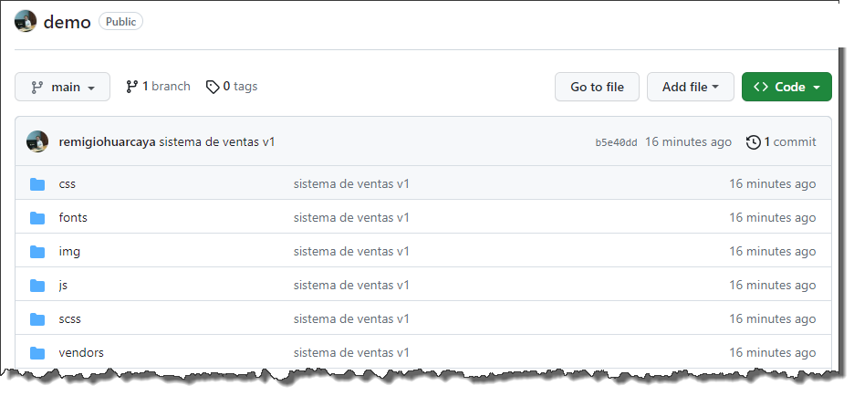
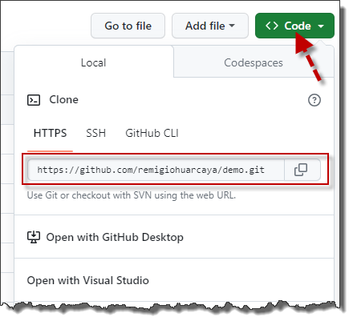
HTML – Sistema web
DEMOSTRACIÓN
Actividad
Clonar un sistema que se encuentra en el repositorio demo
Remigio Huarcaya Almeyda

Slide 18

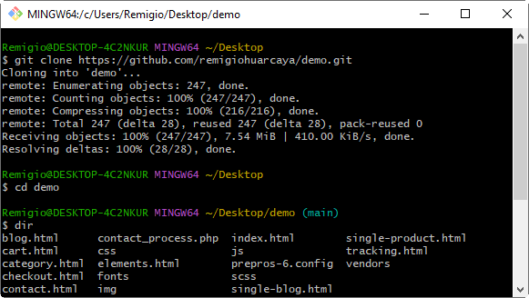
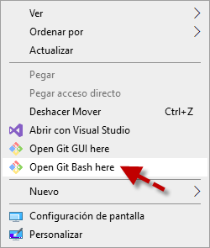
HTML – Sistema web
DEMOSTRACIÓN
Actividad
Clonar un sistema que se encuentra en el repositorio demo
Hacer click derecho en el lugar que desea clonar y
Luego seleccione Open Git Bash here
Ejecutar git clone <url de github>
Remigio Huarcaya Almeyda

